Slide 1





Sistem
Operasi
TransPDF
program konversi dan manipulasi pdf berbasis shell
Taufik Dimas Edystara | 2341720062

Slide 2

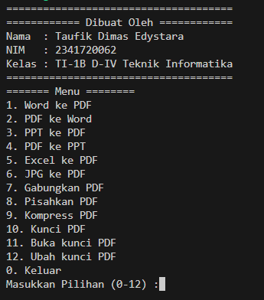


Sistem
Operasi
Pendahuluan
program ini terinspirasi dari website "IlovePDF" yang berfungsi untuk konversi dan manipulasi dokumen. Program ini memanfaatkan alat baris perintah yang tersedia pada linux seperti LibreOffice, pdftotext, pandoc, pdf2pptx, pdftk, pdfseparate, Ghostscript, dan qpdf. Dimana Output yang dihasilkan tidak merusak file yang di manipulasi

Slide 3



Konversi Dokumen
Sekolah
Borcelle
PDF ke Word
PPT ke PDF
Excel ke PDF
Menggunakan pdftotext untuk ekstrak teks dari PDF dan pandoc untuk mengonversi teks ke format Word (.docx).
Menggunakan libreoffice untuk mengonversi file PowerPoint (.pptx) ke PDF.
Menggunakan libreoffice untuk mengonversi file Excel (.xlsx) ke PDF.
Word ke PDF
PDF ke PPT
JPG ke PDF
Menggunakan libreoffice untuk mengonversi file Word (.docx) ke PDF.
Menggunakan pdf2pptx untuk mengonversi file PDF ke PowerPoint (.pptx).
Menggunakan libreoffice untuk mengonversi file gambar (.jpg) ke PDF.

Slide 4
Manipulasi Dokumen
Sekolah
Borcelle
Gabungkan PDF
Pisahkan PDF
Kompress PDF
Menggunakan pdftk untuk menggabungkan beberapa file PDF menjadi satu file PDF.
Menggunakan pdfseparate untuk memisahkan file PDF menjadi beberapa file berdasarkan halaman
Menggunakan Ghostscript gs untuk mengompres ukuran file PDF.
Kunci PDF
Buka Kunci PDF
JPG ke PDF
Menggunakan qpdf untuk mengenkripsi file PDF dengan password.
Menggunakan qpdf untuk mendekripsi file PDF yang terkunci.
Menggunakan libreoffice untuk mengonversi file gambar (.jpg) ke PDF.

Slide 5



Sekolah
Borcelle
Progres sementara
Sampai Jumpa Di Progres Berikutnya

